Slide 1
114學年第1學期教學助理培訓
114.10.08

Slide 2
主任勉勵同學的話

Slide 3
114-1教學助理注意事項
1.執行期間
114年10月8日~114年12月31日
2.工作時數
專業類、數位類 20小時/每月
跨校高職教學助理 18小時/月
3.薪資計算
190元/小時
尚需要扣除自行負擔部份勞保費277元
(若您申請時有勾選自行提繳勞退金則需再從薪資中扣除勞退金)

Slide 4
114-1教學助理注意事項
4.每月25日會簡訊通知上網填寫工作日誌，網址會再email通知各位，或至教學資源中心掃描QR CODE，期末要填寫本學期的期末成果報告，並上傳8-10張照片。數位類教學助理，期末須提供6單元編輯後的教學影片。
5.每個月5日以前務必至教學資源中心確認工作日誌填報事宜並簽名，以利後續核銷作業。所有人都簽完名才能進行核銷作業，切勿耽擱作業，影響大家薪資入帳時間。
6.工作內容勿填寫送公文、掃地等與教學助理無關之工作。
7.如果學期中任何原因不想擔任教學助理了，除了跟老師說，也請務必通知教學資源中心，否則衍生的保費，將請您自行負擔。
若您有任何的問題，歡迎您至教學資源中心討論。

Slide 5
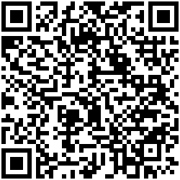
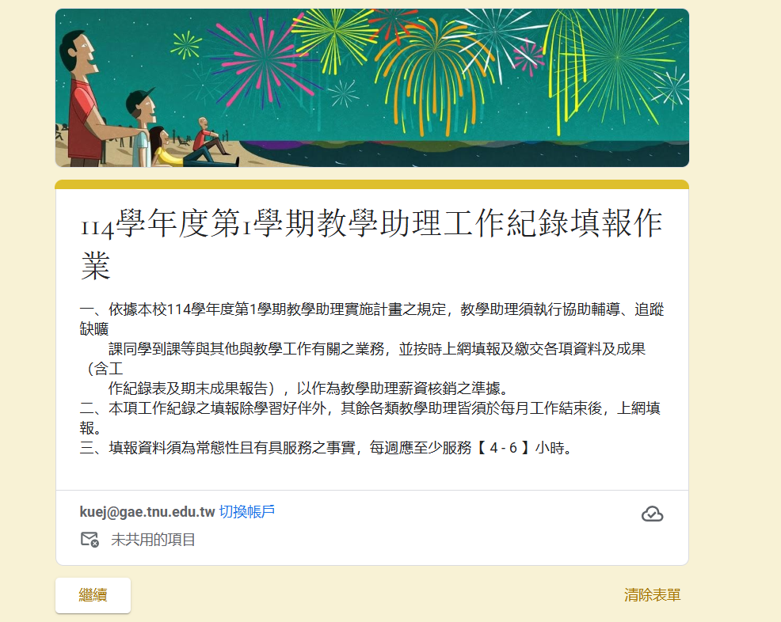
114-1工作日誌填報
https://reurl.cc/7V11LQ

Slide 6
謝謝大家願意擔任本學期教學助理

